Slide 1
Разработка платформы для интеграции в программное обеспечение возможностей автоматизации и расширения
Ёлкин Д. И., группа 6539
Научный руководитель: Черносвитов А. В.,
кандидат технических наук, доцент кафедры КИТвП Санкт-Петербургского государственного политехнического университета.
Санкт-Петербургский Национальный Исследовательский Университет
Информационных технологий, механики и оптики
2012

Slide 2
Исходная задача
Портировать приложение, использовав взамен устаревших платформ и технологий современные аналоги
В старой версии для автоматизации и расширения использовался устаревший на настоящий момент инструментарий VBA
Необходимо найти замену VBA или реализовать платформу, предоставляющую похожие возможности, самостоятельно
Notes:
На одном из реальных проектов в компании FirstLineSoftware возникла следующая задача. Необходимо было портировать бизнес-приложение для работы с инвестиционными портфелями с устаревших платформ на современные аналоги. В приложении широко используются возможности автоматизации и расширения за счёт технологии VBA от Microsoft. На настоящий момент эта технология является устаревшей, и необходимо было найти ей замены, либо же реализовать собственную платформу решения задачи.

Slide 3
Интеграция возможностей автоматизации и расширения в программное обеспечение – одна из актуальных задач, возникающих при разработке крупных программных комплексов
Текущие подходы:
Автоматическое обновление
Поддержка расширений от сторонних производителей
Наличие SDK для разработки плагинов
Поддержка скриптов или макросов
Универсальный подход?
Notes:
Возникшая задача заставила меня довольно глубоко изучить вопросы, связанные с автоматизацией и расширением программного обеспечения.
Почти любой крупный программный комплекс содержит в себе возможности, так или иначе связанные с автоматизацией или расширением. За счёт этого есть возможность исправлять ошибки, выпуская новые версии того или иного модуля, дополнятьфункции приложения за счёт новых модулей, которые могут быть разработаны в том числе сторонними разработчика. Также появляется возможность конфигурировать приложение под нужды конкретного заказчика и автоматизировать некоторые действия для более эффективной работы с приложением.
Для достижения всего этого на сегодняшний день используется такие подходы, как автоматическое обновление ПО, поддержка расширений от сторонних производителей, предоставление SDK для разработчиков плагинов, или же поддержка скриптов. Помимо этого, некоторые разработчики предпринимают попытку представить некоторый «универсальный» подход.

Slide 4
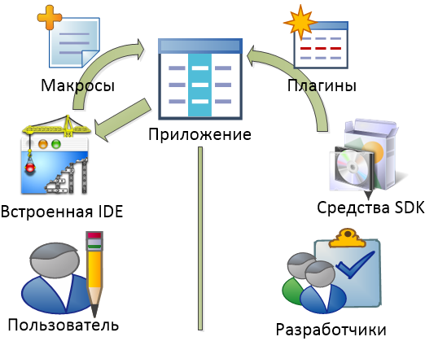
Автоматизация и расширение

Slide 5
Существующие решения (.NET)
Visual Basic for Applications
Visual Studio Tools for Applications
Visual Studio Tools for Office
IronPython
Managed Extensibility Framework
AL Platform
Plux .NET
System.AddIn

Slide 6
Недостатки существующих решений
Решают частные случаи задачи
Сложны в интеграции
Имеют неоправданно большой размер и нагромождение невостребованных возможностей
Сводятся к практически полностью ручной реализации требуемых функций

Slide 7
Цель
Разработать новую платформу с учётом достоинств и недостатков существующих решений, требований, сформулированных на реальном проекте и опыта интеграции существующих решений в реальный проект
Внедрить платформу в ряд проектов
Сравнить реализованную платформу с существующими решениями

Slide 8
Требования к платформе
Автоматизация и расширение как единое понятие
Простота интеграции
Полуавтоматическая интеграция
Возможность отладки расширений
Инструменты для взаимодействия с основным приложением
Возможность повторного использования существующего кода

Slide 9
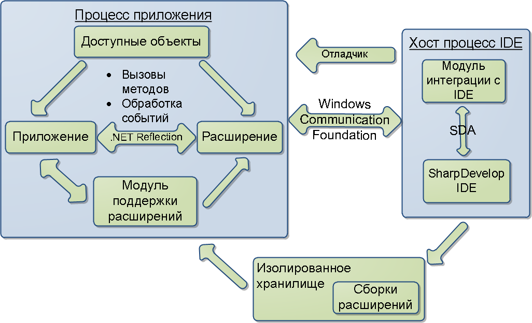
Архитектура платформы

Slide 10
Основные преимущества
Автоматизация и расширение как единое понятие
Возможность отладки кода расширения
Общий подход для компилируемых и интерпретируемых языков
Нацеленность на внедрение в готовое приложение
Полуавтоматическая интеграция
IntelliSense с учётом специфики основного приложения
Полноценная среда разработки

Slide 11
Паттерн
Расширение – отдельная .NET сборка
В зависимости от текущих целей:
Плагин (расширение)
Макрос (автоматизация)
Платформа (среда разработки + отладчик + дополнительные инструменты) загружается и вызывается по необходимости

Slide 12
Применимость
Любое .NET приложение
Внедрение возможно как на этапе проектирования приложения, так и в готовый продукт

Slide 13
Результаты
Изучены вопросы, связанные с автоматизацией и расширением приложений
Изучены существующие подходы в данной области
Предпринята попытка интеграции одного из существующих решений
Сделаны выводы о преимуществах и недостатках существующих решений и сформулированы требования к новой разрабатываемой платформе
Объединены понятия расширения и автоматизации
Разработана новая платформа
Платформа интегрирована в существующие проекты
Проведён анализ результатов интеграции и сравнение полученной платформы с существующими решениями

Slide 14
Спасибо за внимание!
Вопросы?

